Slide 1
بسم الله الرحمن الرحیم

Slide 2
نام و نام خانوادگی: سارا علیمحمدی
شماره دانشجویی:40212340048006
رشته تحصیلی: مهندسی برق- سیستم های الکترونیک دیجیتال
مقطع: کارشناسی ارشد
DSP :نام درس
استاد راهنما: جناب آقای دکتر اسلامی

Slide 3
عنوان مقاله:
A deep neural network and machine learning approach for retinal fundus image classification
یک شبکه عصبی عمیق و رویکرد یادگیری ماشین برای طبقه بندی تصویر فوندوس شبکیه

Slide 4
خلاصه مقاله:
دیابت یک بیماری مزمن شایع و یک مشکل عمده بهداشت عمومی است که به ابعاد اپیدمی درسطح جهانی نزدیک میشود. افراد مبتلا به دیابت بیشتر از افراد بدون دیابت به گلوکوم مبتلا میشوند. اگر گلوکوم در مراحل اولیه تشخیص داده نشود، میتواند منجر به از دست دادن بینایی شود.
گلوکوم چیست: آب سیاه، به معنی بالا رفتن فشار داخل چشمی است که در آن به اعصاب بینایی آسیب می‌رسد.
این مطالعه یک سیستم تریاژ هوشمند به کمک رایانه با یک شبکه عصبی عمیق و یادگیری ماشینی را برای توسعه وتجزیه وتحلیل تصاویر رنگی فوندوس شبکیه و طبقه بندی تصاویر گلوکوماتوز شبکیه پیشنهاد می کند.

Slide 5
خلاصه مقاله:
ویژگی های عمیق تصاویر شبکیه از تصویر شبکیه فوندوس با استفاده از یک شبکه عصبی عمیق استخراج میشوند و طبقه بندی ویژگی ها با استفاده از طبقه بندی کننده های مختلف یادگیر ی ماشین انجام و تحلیل میشوند.
فوندوس شبکیه چیست: بافت عصبی در پشت چشم که نور را تشخیص می دهد.
نتایج تجربی نشان میدهد که ترکیب شبکه عصبی عمیق و طبقه بندی کننده مبتنی بر رگرسیون لجستیک از همه سیستم های تریاژ گلوکوماتوز موجود بهتر عمل میکند و دقت طبقه بندی، حساسیت و ویژگی را بهبود می بخشد.

Slide 6
مقدمه:
بر اساس گزارش سازمان جهانی بهداشت (WHO)، گلوکوم یکی از بیماری‌های مهم چشمی است که میلیون‌ها نفر را در کشورهای در حال توسعه مانند هند تحت تاثیر قرار داده است.
گلوکوم به صورت پیشرونده به شبکیه آسیب می رساند و کمتر توسط فرد تشخیص داده می شود و در نهایت باعث نابینایی می شود.
طبق بررسی جامعه گلوکوم هند، حدود 12 میلیون نفر در هند از این بیماری رنج می برند. بنابراین تشخیص و درمان زودهنگام گلوکوم برای کاهش خطر نابینایی نیاز روز است.

Slide 7
مقدمه:
کسب اطلاعات شبکیه چشم معمولاً با گونیوسکوپی و افتالموسکوپی انجام می شود. سپس، آنالیز گلوکوم برای وضعیت فیزیکی عصب بینایی با استفاده از تست بینایی، فشار داخل چشم و غیره انجام می‌شود .
تشخیص گلوکوم را می توان با استفاده از توموگرافی انسجام نوری (OCT)، نمودار تست بصری و دوربین فوندوس رنگی انجام داد. تشخیص گلوکوم همچنین می تواند با تجزیه و تحلیل ویژگی هایی مانند فنجان به دیسک (CDR) و قانون ضخامت لبه دیسک تحتانی، فوقانی، بینی و گیجگاهی (ISNT) انجام شود.

Slide 8
تحقیقات انجام شده:
اخیراً طرح‌های مختلفی توسط محققان مختلف برای تشخیص گلوکوم در تصاویر شبکیه ارائه شده است.
کلارو و همکاران [6] طبقه‌بندی تصاویر شبکیه را با استفاده از طبقه‌بندی‌کننده‌هایی مانند پرسپترون چند لایه (MLP)، جنگل تصادفی (RF) و تابع پایه شعاعی (RBF) بر روی مجموعه داده‌های DRISTHI- GS1 انجام داد و دقت را در محدوده 83.54-93.03٪ به دست آورد. .
یکی دیگر از سیستم های خودکار غربالگری گلوکوم که توسط Soman و همکاران توسعه یافته است. [7] از ویژگی‌های موجک تصاویر شبکیه استفاده کرد و با استفاده از طبقه‌بندی‌کننده‌هایی مانند SVM، RF، NB، تصاویر شبکیه فوندوس با وضوح بالا را طبقه‌بندی کرد و به ترتیب منجر به دقت 65/85، 86 و 81 درصد شد.

Slide 9
تحقیقات انجام شده:
دی و همکاران [8،13] از ویژگی های آماری برای توسعه یک سیستم غربالگری خودکار گلوکوم برای طبقه بندی تصویر شبکیه با استفاده از طبقه بندی کننده SVM استفاده کرد.
ماهشواری و همکاران [9] سیستم غربالگری گلوکوم را برای طبقه بندی تصاویر گلوکوماتوز شبکیه با دقت 98.33 درصد، در نظر گرفتن موجک و کور-آنتروپی تصاویر شبکیه به عنوان ویژگی توسعه داد.
سینگ و همکاران [10] سیستم غربالگری گلوکوم را برای طبقه بندی تصاویر گلوکوماتوز شبکیه از مجموعه داده Technische Fakultat با دقت در محدوده 92٪ تا 97٪ با KNN، ساده و بی تکلف و طبقه بندی کننده SVM توسعه داد.

Slide 10
تحقیقات انجام شده:
سواستوپولسکی و همکاران [11] سیستم غربالگری گلوکوم را برای طبقه بندی تصاویر گلوکوماتوز شبکیه از مجموعه داده DRISTHIGS1 با استفاده از طبقه بندی کننده SVM توسعه داد.
سرکار و همکاران [12] سیستم غربالگری گلوکوم را برای طبقه بندی تصاویر گلوکوماتوز شبکیه از مجموعه داده RIM-ONE با استفاده از طبقه بندی کننده باینری با دقت 97.58٪ توسعه داد.
نوالدگی و همکاران [14] از مجموعه داده های DRISTHI-GS1 با طبقه بندی کننده باینری استفاده کرد و به دقت 99 درصد دست یافت.
سپتیارینی و همکاران [15] سیستم غربالگری گلوکوم را بر اساس یادگیری نظارت شده برای طبقه بندی تصاویر شبکیه توسعه داده است و دقت حاصل با بیه ساده، MLP، SVM، و kNN در محدوده 92.90٪ تا 95.12٪ است.

Slide 11
تحقیقات انجام شده:
زو و همکاران [16] از SVM و جنگل تصادفی بر روی مجموعه داده DRISTHI-GS1 استفاده کرد و به دقت در محدوده 74٪ تا 78٪ دست یافت.
ییپ و همکاران [17] مدل های مختلف یادگیری عمیق (DL) را برای رتینوپاتی دیابتی تجزیه و تحلیل می کند. آنها از مدل های مختلفی مانند VGGNet، ResNet، DenseNet و Ensemble برای تحلیل استفاده کردند. برای تشخیص DR، چهار مدل DL عملکرد تشخیصی قابل مقایسه ای را با استفاده از AUC در محدوده 0.936 تا 0.944 نشان دادند

Slide 12
تحقیقات انجام شده:
Sahlsten و همکاران. [18] مدل مبتنی بر هوش مصنوعی را برای رتینوپاتی دیابتی با استفاده از تصاویر شبکیه فوندوس پیشنهاد کرد. آنها از حدود 41122 تصویر رنگی شبکیه از 14624 بیمار برای تجزیه و تحلیل مدل یادگیری عمیق استفاده می کنند. مدل اولیه V3 استفاده می‌شود و حساسیت تا 0.968 (0.961-0.974) و ویژگی تا 0.893 (0.883-0.902) را ارائه می‌کند.

Slide 13
تحقیقات انجام شده:
وانگ و همکاران [21] مدل های یادگیری انتقال را برای طبقه بندی طبقه بندی تصویر شبکیه نشان داد.
گوپتا و همکاران [22] مدل یادگیری بهینه را برای طبقه بندی تصویر شبکیه پیشنهاد کرد. در این سیستم، نویسندگان از دو فیلتر مانند فیلتر هدایت شونده و فیلتر میانی تطبیقی برای پیش پردازش تصاویر قبل از تغذیه به شبکه عصبی استفاده کردند. ویژگی‌های تصاویر با استفاده از استخراج‌کننده ویژگی شبکه کارآمد استخراج می‌شوند در حالی که بهینه‌سازی mayfly با مدل یادگیری ماشین مبتنی بر هسته برای طبقه‌بندی تصاویر استفاده می‌شود.
عبدالحمید [23] مدل مبتنی بر یادگیری انتقال VGG16 را برای طبقه بندی تصویر شبکیه پیشنهاد کرد. این روش برای بررسی کیفیت تصویر شبکیه قبل از استفاده برای کاربردهای بعدی استفاده می شود.

Slide 14
تحقیقات انجام شده:
گوئل و همکاران [24] مدل یادگیری عمیق مبتنی بر VGG را برای طبقه بندی مراحل مختلف رتینوپاتی دیابتی با استفاده از تصاویر شبکیه پیشنهاد کرد.
Kaur و همکاران [25] سیستم طبقه‌بندی‌کننده مبتنی بر k نزدیک‌ترین همسایه را برای طبقه‌بندی تصویر شبکیه پیشنهاد کرد. این سیستم برای طبقه بندی تصاویر شبکیه رتینوپاتی دیابتی و برای طبقه بندی تصاویر از ویژگی های موجک تصاویر استفاده می کرد.
صبا و همکاران [26] سیستم تریاژ را با کمک دو مدل یادگیری عمیق برای طبقه بندی تصاویر شبکیه پیشنهاد کرد. در این سیستم از مدل Unet برای ویژگی های مهم استخراج شده مانند دیسک نوری استفاده می شود که به عنوان ورودی به مدل شبکه متراکم تغذیه می شود که دیسک نوری را به عنوان نرمال یا پاپیلودم طبقه بندی می کند.

Slide 15
تحقیقات انجام شده:
جابر و همکاران [27] سیستم تریاژ مبتنی بر شبکه VGG را برای طبقه بندی تصویر شبکیه پیشنهاد کرد. این سیستم از رویکرد یادگیری انتقالی استفاده می کرد و دقت تا 96 درصد را ارائه می کرد.
ال هوگ و همکاران [28] سیستم تریاژ را با استفاده از مدل شبکه عصبی کانولوشن برای طبقه‌بندی تصویر شبکیه پیشنهاد کرد. در این سیستم به جای تصاویر به عنوان ورودی، ویژگی های مختلف تصاویر از تصاویر استخراج می شود و سپس به مدل CNN برای طبقه بندی تصاویر به عنوان عادی یا غیرعادی تغذیه می شود.
اقبال و همکاران [29] روندهای تحقیقاتی فعلی را برای طبقه بندی تصویر شبکیه ارائه می دهد. همچنین، نویسندگان مزایا و معایب سیستم های مختلف تریاژ را برای طبقه بندی تصاویر شبکیه ارائه می دهند.

Slide 16
تحقیقات انجام شده:
ژانگ و همکاران [30] شبکه کانولوشن گراف هیبریدی (HGCN) را برای طبقه بندی تصویر شبکیه پیشنهاد کرد. این شبکه مبتنی بر یادگیری نیمه نظارتی است و یک یادگیری گراف مبتنی بر مدولار را طراحی می‌کند و ویژگی‌های شبکه عصبی کانولوشن (CNN) را برای ارائه شبکه کانولوشن گراف ادغام می‌کند.
Abbood و همکاران [31] مدل یادگیری عمیق را برای بهبود تصویر شبکیه پیشنهاد کرد. این مدل کیفیت تصویر فوندوس شبکیه را قبل از وارد شدن به سیستم تریاژ افزایش می دهد.
لیو و همکاران [32] مدل یادگیری عمیق را برای استخراج ویژگی تصاویر شبکیه قبل از وارد شدن به سیستم تریاژ پیشنهاد کرد.

Slide 17
تحقیقات انجام شده:
کامران و همکاران [33] شبکه متخاصم مولد (GAN) را برای تولید تصاویر سنتز فوندوس شبکیه و پیش‌بینی بیماری چشم با استفاده از این نوع تصاویر پیشنهاد کرد. این سیستم پیشنهادی دارای مزایای پرداختن به مشکل تصویربرداری عروق شبکیه به روشی غیر تهاجمی است.
لاتا و همکاران [34] سیستم تریاژ مبتنی بر یادگیری ماشین را برای طبقه بندی تصویر شبکیه پیشنهاد کرد. در این سیستم، نویسندگان از طبقه‌بندی‌کننده‌های مختلف ML مانند ماشین بردار پشتیبان، شبکه عصبی و سیستم استنتاج فازی عصبی تطبیقی استفاده کردند.
الانتاری و همکاران [35] شبکه توجه چند مقیاسی را برای طبقه بندی تصویر شبکیه پیشنهاد کرد. در این شبکه، تصاویر شبکیه ورودی با استفاده از روش فیلتر min-pooling در حال پیش پردازش هستند.

Slide 18
تحقیقات انجام شده:
راماسامی و همکاران [36] سیستم تریاژ پایه یادگیری ماشین برای طبقه بندی تصویر شبکیه. در این سیستم ابتدا ویژگی‌های بافتی مختلف مانند هم‌روی، ماتریس طول اجرا و ضرایب ریجلت تصاویر استخراج می‌شود. سپس بر اساس این ویژگی ها، طبقه بندی کننده مبتنی بر حداقل بهینه سازی متوالی (SMO) برای طبقه بندی تصاویر شبکیه استفاده می شود.
شی و همکاران [37] شبکه انتقال شبکه عمیق ResNet50 را برای تجزیه و تحلیل خودکار تصویر شبکیه پیشنهاد کرد.
نذیر و همکاران [38] سیستم مبتنی بر یادگیری عمیق را برای طبقه بندی تصویر شبکیه پیشنهاد کرد. در این سیستم، DenseNet-100 برای استخراج ویژگی ها استفاده می شود در حالی که CenterNet برای محلی سازی و طبقه بندی تصاویر شبکیه استفاده می شود.

Slide 19
تحقیقات انجام شده:
نتو و همکاران [39] مدل های مختلف یادگیری انتقال مانند Xception، ResNet152 V2 و Inception ResNet V2 را برای طبقه بندی تصویر شبکیه تجزیه و تحلیل کردند.
سیکدر و همکاران [40] مدل مبتنی بر یادگیری گروهی را برای طبقه بندی تصویر شبکیه پیشنهاد کرد.
بلال و همکاران [41] مدل مبتنی بر یادگیری عمیق را برای طبقه بندی تصویر شبکیه پیشنهاد کرد.

Slide 20
هدف و ایده اصلی مقاله:
پس از بررسی گسترده مقالات مرتبط، مشاهده می شود که سیستم غربالگری موجود برای گلوکوم، از مجموعه داده های مختلفی برای تأیید عملکرد استفاده می کند، از ترکیبی از ویژگی ها و تکنیک های یادگیری ماشین استفاده می کند. بررسی همچنین نشان داد که بسیاری از سیستم‌های تریاژ مبتنی بر هوش مصنوعی مبتنی بر رویکردهای یادگیری عمیق و انتقال مبتنی بر یادگیری برای طبقه‌بندی تصاویر شبکیه هستند. اما این سیستم ها می توانند به حداکثر دقت 97 درصد دست یابند. بنابراین، در این مقاله، سیستم غربالگری مبتنی بر هوش مصنوعی جدید را پیشنهاد کردیم که مزایای یادگیری ماشین و یادگیری عمیق را برای دستیابی به عملکرد بهتر از نظر دقت طبقه‌بندی بررسی می‌کند.

Slide 21
هدف و ایده اصلی مقاله:
سهم جدید این مقاله یک سیستم غربالگری گلوکوم سریع، کاملاً خودکار و دقیق است که می‌تواند برای طبقه‌بندی خودکار تصاویر شبکیه گلوکوماتوز برای یک مجموعه داده معین استفاده شود. این مقاله همچنین سه سهم عمده در طبقه‌بندی تصویر شبکیه دارد، مانند :
1. رویکرد مبتنی بر یادگیری دوگانه پیشنهادی که یادگیری عمیق و یادگیری ماشین را ترکیب می‌کند.
2. از شبکه عصبی عمیق برای به دست آوردن ویژگی های عمیق برای طبقه بندی تصاویر شبکیه استفاده کرد.
3. روش طبقه‌بندی ترکیبی پیشنهادی که دقت طبقه‌بندی تصاویر گلوکوماتوز شبکیه را بهبود می‌بخشد.

Slide 22
ساختار مقاله:
در بخش 2، عملکردهای شبکه عصبی عمیق و طبقه بندی کننده های مختلف توضیح داده شده است.
بخش 3 هر مرحله از سیستم پیشنهادی را شرح می دهد.
نتایج مربوط به عملکرد سیستم پیشنهادی شرح داده شده در بخش 4
و پس از پایان بحث در بخش 5.

Slide 23
Background
در این بخش اطلاعات اصطلاحات مختلف مورد استفاده در سیستم پیشنهادی مورد بحث قرار گرفته است.
2.1. Deep neural network (DNN)
2.1. شبکه عصبی عمیق (DNN)
اولین شبکه عصبی (NN) توسط دکتر رابرت هچت نیلسن که مخترع اولین کامپیوترهای عصبی بود، معرفی شد. این شبکه اساساً به عنوان یک شبکه عصبی مصنوعی (ANN) شناخته می‌شود و به عنوان «سیستم محاسباتی متشکل از تعدادی عناصر پردازشی ساده و بسیار به هم پیوسته که اطلاعات را با پاسخ حالت پویا به ورودی‌های خارجی پردازش می‌کند» تعریف می‌شود.

Slide 24
Background/Deep neural network (DNN)
این شبکه که به آن شبکه عصبی انتقال (FNN) نیز گفته می شود در برنامه هایی مانند تجزیه و تحلیل داده های بزرگ، تشخیص شخص و پیش بینی داده ها استفاده می شود.
یک مدل ساده برای شبکه عصبی در شکل 1 نشان داده شده است.
شبکه عمدتاً دارای سه لایه است: لایه ورودی، لایه پنهان و لایه خروجی. تعداد نورون ها یا گره ها به اندازه ورودی ها و خروجی ها بستگی دارد. هر گره به طور کامل به لایه های مجاور خود متصل است. گره های هر لایه مجاور توسط یک پیوند با وزن خاصی به هم متصل می شوند.

Slide 25
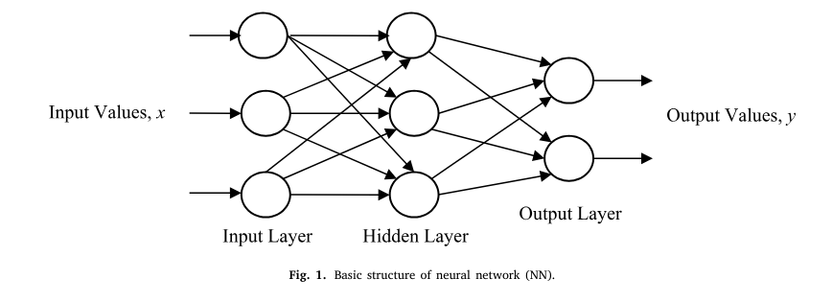
Background/Deep neural network (DNN)

Slide 26
Background/Deep neural network (DNN)
عملکرد هر گره در شبکه عصبی در شکل 2 نشان داده شده است.
بنابراین، توابع فعال سازی مانند سیگموئید وReLU (واحد خطی اصلاح شده) با شبکه عصبی استفاده می شود.
بایاس برای جابجایی تابع فعال سازی برای پیش بینی بهتر داده ها استفاده می شود.

Slide 27
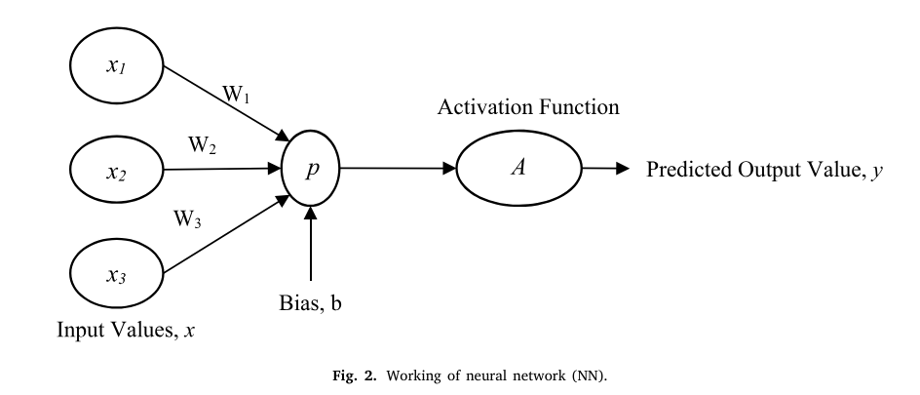
Background/Deep neural network (DNN)

Slide 28
Background/Deep neural network (DNN)
خروجی این مدل (در شکل های 1 و 2 دیده می شود) را می توان با معادلات زیر ارائه کرد.
𝑦 = 𝑝 + 𝑏 (1)
WHERE
𝑝 = 𝑊1 × 𝑥1 + 2 × 𝑥2 + ⋯ + 𝑊𝑁 × 𝑥 (2)
در معادلات (1 و 2)، y مقدار خروجی پیش بینی شده است، W مقادیر وزن هر گره و x مقادیر ورودی و b یک بایاس است.

Slide 29
Background/Deep neural network (DNN)
شبکه عصبی عمیق (DNN) توسعه شبکه عصبی است. شبکه عصبی عمیق از یک لایه ورودی، چندین لایه پنهان و یک لایه خروجی تشکیل شده است. در اینجا، هر لایه از طریق گره هایی به هم متصل می شود که در آن هر لایه پنهان نتایج پیش بینی شده ای را بر اساس پیش بینی لایه قبلی ارائه می دهد. تفاوت اصلی بین NN و DNN این است که NN دارای یک لایه پنهان است در حالی که DNN دارای دو یا بیشتر از دو لایه پنهان است. ساختار اصلی DNN در شکل 3 آورده شده است.

Slide 30
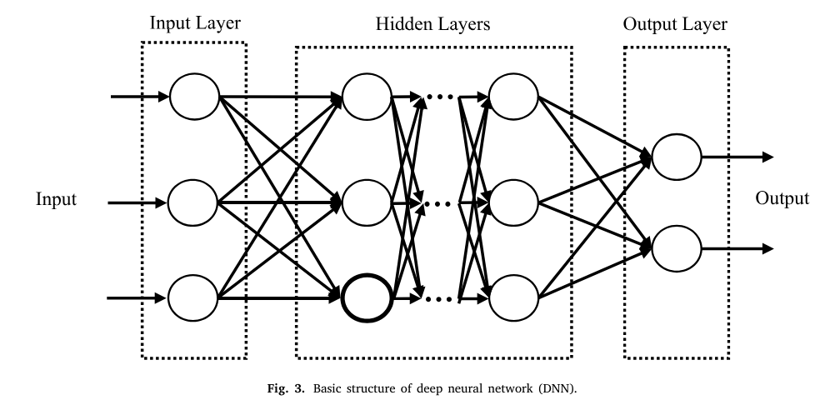
Background/Deep neural network (DNN)

Slide 31
Background/ Classifier based on machine learning algorith
2.2. Classifier based on machine learning algorithm
2.2. طبقه بندی بر اساس الگوریتم یادگیری ماشین
هنگامی که ویژگی های عمیق هر تصویر شبکیه با استفاده از DNN به دست آمد، طبقه بندی هر تصویر با استفاده از شش نوع مختلف الگوریتم یادگیری ماشین انجام می شود: k-نزدیک ترین همسایه (kNN)، درخت تصمیم (DT)، ماشین بردار پشتیبان (SVM)، جنگل تصادفی. (RF)، خلیج ساده (NB) و رگرسیون لجستیک (LR) و برای عملکرد آنها تجزیه و تحلیل می شوند.

Slide 32
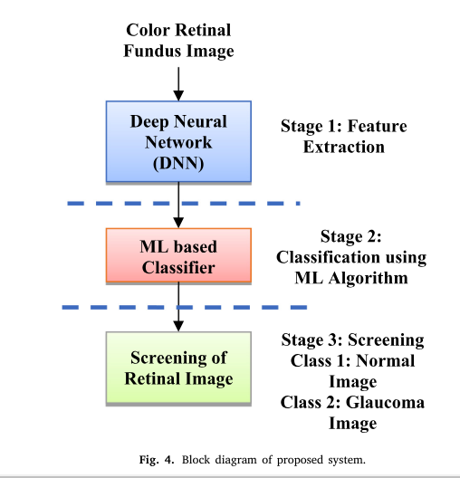
3. Proposed system:

Slide 33
3. Proposed system:
در اینجا، لایه‌های کانولوشنال SqueezeNet [47] برای استخراج ویژگی‌ها از تصویر شبکیه فوندوس استفاده می‌شود در حالی که الگوریتم‌های مختلف یادگیری ماشین [48] مانند k-نزدیک‌ترین همسایه (kNN)، درخت تصمیم (DT)، ماشین بردار پشتیبان (SVM) برای پیش‌بینی کلاس تومور از جنگل تصادفی (RF)، خلیج ساده (NB) و رگرسیون لجستیک (LR) استفاده می‌شود. بنابراین، این مدل به عنوان "مدل یادگیری دوگانه" نامیده می شود و در شکل 5 نشان داده شده است. عملکرد این مدل در بخش های فرعی توضیح داده شده است.

Slide 34
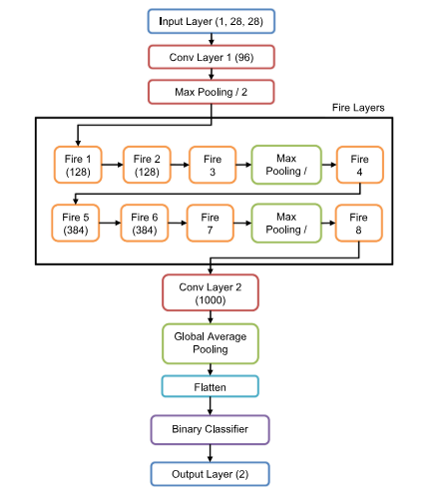
3. Proposed system:

Slide 35
3. Proposed system:
3.1. Feature extraction using SqueezeNet model
3.1. استخراج ویژگی با استفاده از مدل SqueezeNeT
مدل SqueezeNet یک شبکه عصبی کانولوشن عمیق (CNN) است که دارای معماری فشرده، تعداد پارامترهای کمی است و در مقایسه با AlexNet و ImageNet با تعداد پارامترهای یکسان، به دقت بالاتری دست یافته است. از مزایای اصلی این مدل نیاز به کانال ارتباطی کمتر برای آموزش، استقرار آسان بر روی سرور ابری و قابل سفارشی سازی و استفاده بر روی سخت افزار با حافظه محدود است. این مدل اصلی SqueezeNet [47] دارای 14 لایه است که شامل 2 لایه کانولوشن معمولی، 8 لایه آتش، 3 لایه تجمع حداکثر، 1 لایه جمع آوری متوسط جهانی و softmax است. در اینجا، ما فقط از لایه‌های پیچشی مدل برای استخراج ویژگی‌ها از تصویر شبکیه فوندوس رنگی ورودی استفاده کرده‌ایم.

Slide 36
Proposed system/ Feature extraction using SqueezeNet model
این مدل متوالی از یک لایه کانولوشن مستقل و به دنبال آن 8 ماژول آتش شروع می شود و با یک لایه کانولوشن نهایی به پایان می رسد. تعداد فیلترها در هر ماژول آتش نشانی به تدریج از ابتدا تا انتهای مدل افزایش می یابد. حداکثر ادغام با گام 2 بعد از لایه های تبدیل لایه 1، fire3، fire7 و لایه تبدیل 2 انجام می شود. ماژول آتش یک لایه پیچشی فشرده است که تنها دارای 1 × 1 فیلتر است که به یک لایه منبسط می خورد که ترکیبی از 1 دارد. فیلترهای پیچشی × 1 و 3 × 3. سه فراپارامتر قابل تنظیم مانند s1 × 1، e1 × 1 و e3 × 3 وجود دارد. s1 × 1 به عنوان لایه فشرده با اندازه فیلتر 1 × 1 اشاره دارد در حالی که e1 × 1 و e3 × 3 به عنوان لایه گسترش با اندازه فیلتر 1 اشاره می کند. × 1 و 3 × 3، به ترتیب. در این مدل از ماژول های آتش با هایپرپارامتر s1×1 استفاده می کنیم که لایه فشرده به محدود کردن شماره کمک می کند. کانال های ورودی به فیلترهای 3×3. پس از استخراج ویژگی‌ها از تصویر فوندوس شبکیه ورودی، لایه را صاف می‌کنیم که ویژگی‌ها را به لایه یک بعدی تبدیل می‌کند.

Slide 37
3. Proposed system:
3.2. ML based binary classifier
3.2. طبقه بندی کننده باینری مبتنی بر ML
در یادگیری ماشینی، طبقه‌بندی چند کلاسه به مشکل طبقه‌بندی نمونه‌ها به یکی از سه یا چند کلاس اشاره می‌کند. در این مورد، باید تصویر ورودی شبکیه فوندوس را به یکی از کلاس هایی مانند بدون تومور، تومور گلیوما، تومور مننژیوم و تومور هیپوفیز طبقه بندی کنیم. برای این منظور در این مدل از طبقه‌بندی‌کننده‌های مرسوم مختلفی مانند k نزدیک‌ترین همسایه (KNN)، ماشین بردار پشتیبان (SVM)، درخت تصمیم (DT)، ساده‌ترین Bayes (NB) و رگرسیون لجستیک (LR) برای طبقه‌بندی استفاده شده است. تصاویر تومور مغزی چند طبقه در اینجا، ما هر طبقه‌بندی‌کننده‌ای را اصلاح کرده‌ایم که عملیات طبقه‌بندی و پیش‌بینی چند کلاسه را انجام می‌دهد.

Slide 38
4. Results
عملکرد طبقه‌بندی‌کننده‌ها و غربالگری تصویر گلوکوماتوز شبکیه در این بخش تحلیل می‌شود. معیارهای مورد استفاده برای تجزیه و تحلیل عملکرد سیستم عبارتند از: ماتریس سردرگمی، مثبت واقعی (TP)، منفی واقعی (TN)، مثبت کاذب (FP) و منفی کاذب (FN) [48]. ماتریس سردرگمی برای سیستم پیشنهادی در شکل 6 آورده شده است.
True Positive (TP): A glaucoma retinal image if predicted by classifier as glaucoma retinal image.
مثبت واقعی (TP): تصویر گلوکوم شبکیه در صورتی که توسط طبقه بندی کننده به عنوان تصویر شبکیه گلوکوم پیش بینی شود.

Slide 39
4. Results
True Negative (TN): A normal retinal image if predicted as normal retinal image.
منفی واقعی (TN): یک تصویر طبیعی شبکیه در صورتی که به عنوان تصویر طبیعی شبکیه پیش بینی شود.
False Positive (FP): A normal retinal image if classified as glaucoma retinal image.
مثبت کاذب (FP): یک تصویر طبیعی شبکیه در صورتی که به عنوان تصویر شبکیه گلوکوم طبقه بندی شود.

Slide 40
4. Results
False Negative (FN): A glaucoma retinal image if predicted as normal retinal image.
منفی کاذب (FN): تصویر گلوکوم شبکیه در صورتی که به عنوان تصویر طبیعی شبکیه پیش بینی شود.

Slide 41
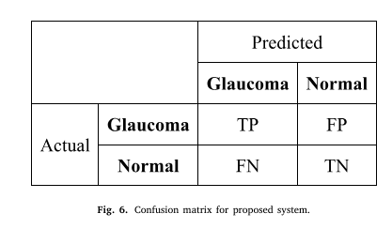
4. Results

Slide 42
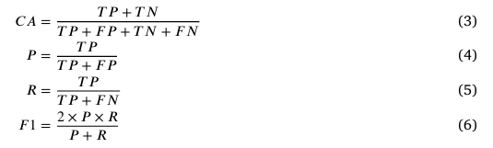
4. Results
سایر معیارهای عملکرد مانند دقت طبقه‌بندی کننده (CA)، دقت، یادآوری (حساسیت) و امتیاز F1 با استفاده از معادلات زیر محاسبه می‌شوند. ((3) تا (6)) بر اساس پارامترهای فوق.

Slide 43
4. Results
هدف اصلی سیستم پیشنهادی طبقه‌بندی تصویر فوندوس ورودی شبکیه است که یک تصویر گلوکوماتوز یا یک تصویر طبیعی است. در اینجا سیستم با روش اعتبارسنجی متقاطع 2 برابر طراحی و اعتبار سنجی می شود. در اینجا سیستم با روش اعتبارسنجی متقاطع ۲ برابری طراحی و اعتبار سنجی می شود. اندازه مجموعه داده آموزشی 101 تصویر شبکیه و مجموعه داده آزمایشی 30 تصویر شبکیه است.
برای آموزش سیستم پیشنهادی، مقادیر فراپارامترها مانند اندازه دسته، دوره و نرخ یادگیری به ترتیب 32، 10 و 0.001 با استفاده از روش سعی و خطا انتخاب شده است. بهینه ساز برآورد لحظه تطبیقی (آدام) و تابع فعال سازی ReLu در سیستم پیشنهادی استفاده شده است.

Slide 44
4. Results
بخش‌های فرعی زیر مجموعه داده مورد استفاده برای تجزیه و تحلیل سیستم، ویژگی‌های مجموعه داده، و عملکرد طبقه‌بندی کننده بر روی ویژگی‌های داده شده مجموعه داده و مقایسه با کار موجود را ارائه می‌کنند.
4.1. Performance of proposed system using DRISTHI-GS dataset
4.1. عملکرد سیستم پیشنهادی با استفاده از مجموعه داده DRISTHI-GS
4.1.1. Information of DRISTHI-GS dataset
4.1.1. اطلاعات مجموعه داده DRISTHI-GS

Slide 45
4. Results
مجموعه داده DRISTHI-GS توسط IIIT، حیدرآباد [49] ایجاد شد و در شبیه سازی ها استفاده می شود. تصاویر شبکیه در مجموعه داده توسط بیمارستان چشم آراویند، مادورای، هند به دست آمده است. این مجموعه داده در مجموع دارای 101 تصویر است که 70 تصویر مربوط به گلوکومات و 31 تصویر نیز تصاویر طبیعی هستند. تصاویر مربوط به بیماران با گروه سنی 40 تا 80 سال است. نمونه تصاویر شبکیه از این مجموعه داده در شکل 7 آورده شده است.

Slide 46
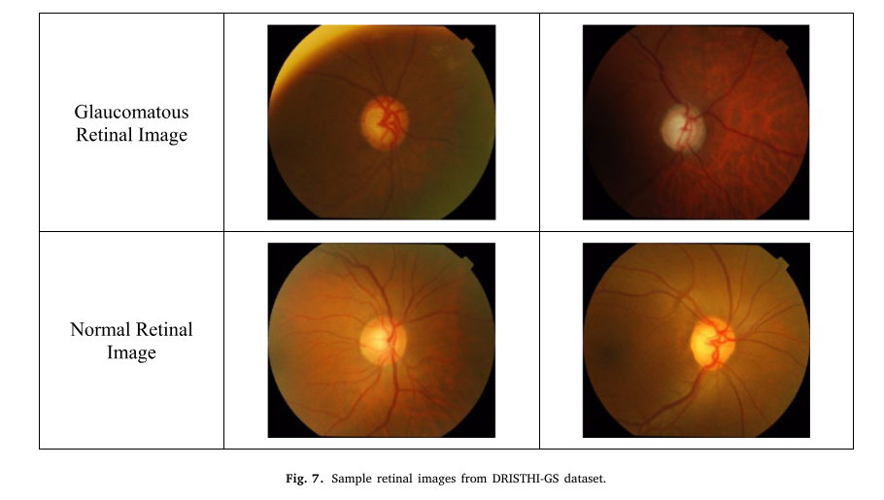
4. Results

Slide 47
4. Results
4.1.2. Features for DRISTHI-GS dataset
4.1.2. ویژگی های مجموعه داده DRISTHI-GS
در سیستم پیشنهادی، مدل SqueezeNet برای استخراج ویژگی‌های عمیق از تصاویر شبکیه استفاده می‌شود. ویژگی های عمیق هفت لایه اول (n0-n6) در جدول 1 به همراه ارتفاع و عرض تصویر نشان داده شده است.

Slide 48
4. Results
4.1.3. Performance evaluation of classifiers usingDRISTHI-GS dataset
4.1.3. ارزیابی عملکرد طبقه‌بندی‌کننده‌ها با استفاده از مجموعه داده‌های DRISTHI-GS
پس از به دست آوردن ویژگی های عمیق تصویر شبکیه، ویژگی ها به 6 طبقه بندی مختلف تغذیه می شوند و تجزیه و تحلیل عملکرد هر طبقه بندی انجام می شود. طبقه‌بندی‌کننده‌های اعمال‌شده kNN، درخت تصمیم (DT)، SVM، خلیج‌های ساده (NB)، جنگل تصادفی (RF) و رگرسیون لجستیک (LR) هستند. ماتریس های سردرگمی به دست آمده برای مجموعه داده داده شده برای این طبقه بندی کننده ها در جدول 2 آورده شده است.

Slide 49
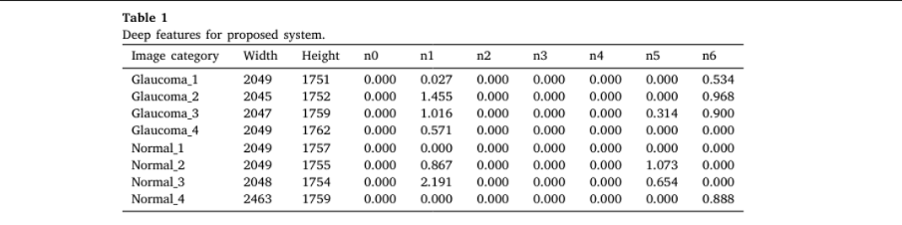
Results/4.1.3. Performance evaluation of classifiers usingDRISTHI-GS dataset

Slide 50
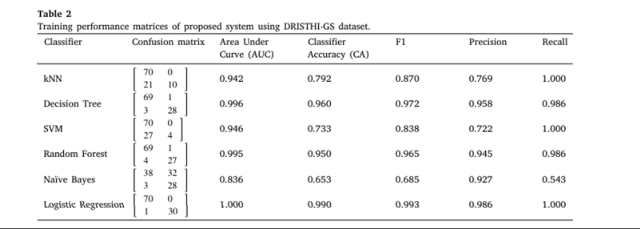
Results/4.1.3. Performance evaluation of classifiers usingDRISTHI-GS dataset

Slide 51
4. Results
نتایج نشان می دهد که عملکرد طبقه بندی کننده LR از نظر دقت، حساسیت و دقت برای طبقه بندی تصاویر گلوکوماتوز شبکیه بهتر از سایر طبقه بندی کننده ها می باشد.
آزمایش سیستم پیشنهادی با استفاده از مجموعه داده های تصاویر شبکیه چشم با وضوح بالا (HRF) انجام می شود [50]. این پایگاه داده شامل 15 تصویر شبکیه گلوکوماتوز و 15 تصویر شبکیه طبیعی است. نتایج عملکرد سیستم پیشنهادی برای پیش‌بینی تصاویر شبکیه گلوکوماتوز و تصاویر طبیعی شبکیه در جدول 3 آورده شده است.

Slide 52
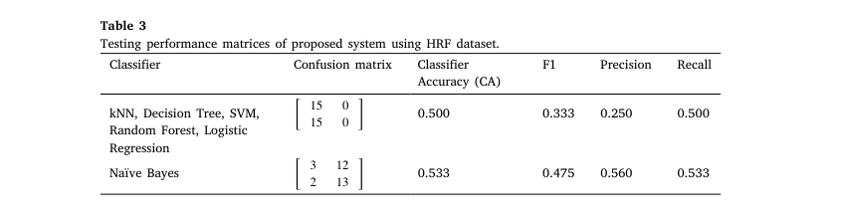

Slide 53
4. Results
4.2. Performance of proposed system using ORIGA dataset
4.2. عملکرد سیستم پیشنهادی با استفاده از مجموعه داده ORIGA
4.2.1. Information of ORIGA dataset
4.2.1. اطلاعات مجموعه داده ORIGA
مجموعه داده ORIGA توسط متخصصان آموزش دیده از موسسه تحقیقات چشم سنگاپور ایجاد شده است [51]. این مجموعه داده در مجموع دارای 650 تصویر است که در آن 168 تصویر تصویر گلوکومات و 482 تصویر نیز تصاویر طبیعی هستند. برای تجزیه و تحلیل عملکرد سیستم پیشنهادی، کل مجموعه داده را در مجموعه داده آموزشی (80٪) و مجموعه آزمایشی (20٪) قرار می دهیم. نمونه تصاویر شبکیه از این مجموعه داده در شکل 8 آورده شده است.

Slide 54
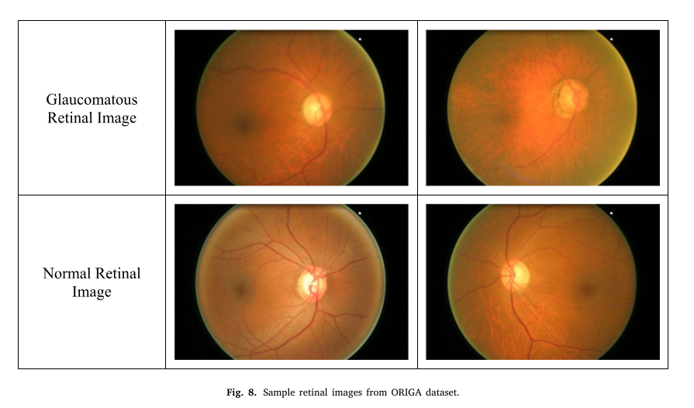
Results/ 4.2.1. Information of ORIGA dataset

Slide 55
4. Results
4.2.2. Performance evaluation of classifiers using ORIGA dataset
4.2.2. ارزیابی عملکرد طبقه‌بندی‌کننده‌ها با استفاده از مجموعه داده ORIGA
ماتریس های سردرگمی به دست آمده برای مجموعه داده ORIGA برای طبقه بندی کننده های مختلف یادگیری ماشین در جدول 4 آورده شده است. نتایج نشان می دهد که عملکرد طبقه بندی کننده LR از نظر دقت، حساسیت و دقت برای طبقه بندی تصاویر شبکیه گلوکوماتوز بهتر از سایر طبقه بندی کننده ها است.
نتایج عملکرد سیستم پیشنهادی برای پیش‌بینی تصاویر شبکیه گلوکوماتوز و تصاویر طبیعی شبکیه با استفاده از مجموعه داده‌های آزمایشی در جدول 5 آورده شده است.

Slide 56
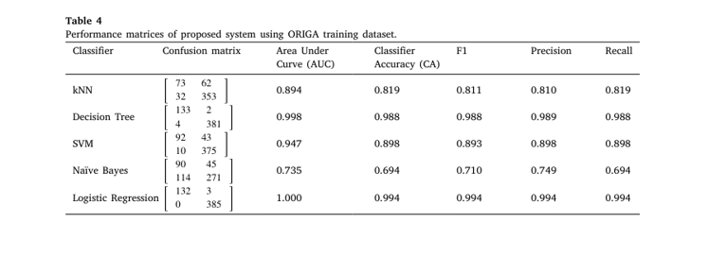
Results/ Performance evaluation of classifiers using ORIGA dataset

Slide 57
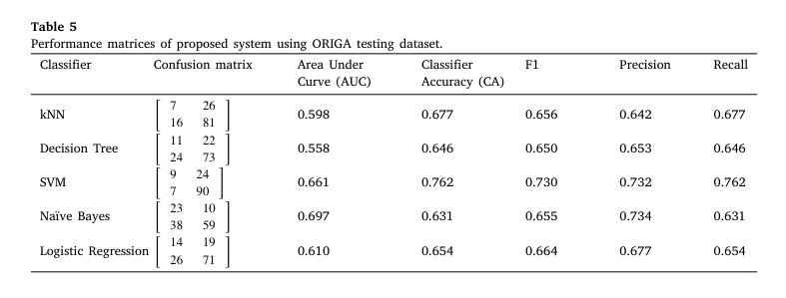
Results/ Performance evaluation of classifiers using ORIGA dataset

Slide 58
4. Results
4.3. Comparison with existing work
4.3. مقایسه با کارهای موجود
مقایسه سیستم تریاژ پیشنهادی برای طبقه‌بندی تصویر شبکیه گلوکوماتوز با سیستم‌های تریاژ موجود در جدول 6 آورده شده است. ، و ویژگی های ترکیبی. مقایسه سیستم ها با استفاده از پارامترهای مختلفی مانند AUC، فراخوان، دقت، F1 و دقت انجام می شود. این نشان می دهد که سیستم پیشنهادی تصویر فوندوس رنگ ورودی را به روش صحیح طبقه بندی کرده است.

Slide 59
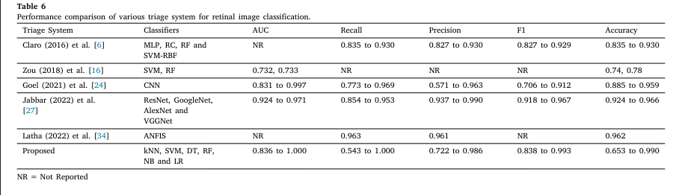
Results/4.3. Comparison with existing work

Slide 60
4. Results
اثربخشی ویژگی‌های مختلف نیز با سیستم‌های تریاژ موجود در جدول 7 مقایسه شده است. سیستم‌های موجود از ویژگی‌هایی مانند بافت، نسبت فنجان به دیسک، ویژگی‌های ترکیبی استفاده می‌کنند در حالی که سیستم پیشنهادی از ویژگی‌های عمیق برای طبقه‌بندی تصاویر شبکیه استفاده می‌کند و منجر به دقت و عملکرد بهتری می‌شود. سیستم های موجود برای طبقه بندی تصاویر گلوکوماتوز شبکیه همچنین حداکثر دقت آموزشی به دست آمده در سیستم موجود حدود 0.990 است در حالی که سیستم پیشنهادی حداکثر دقت آموزشی را تا 1.000 ارائه می دهد.

Slide 61
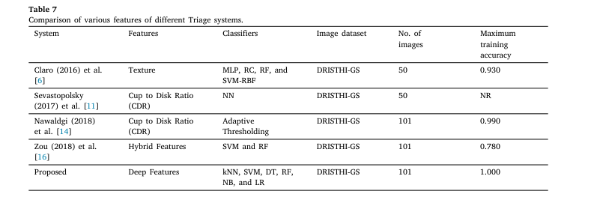
Results/4.3. Comparison with existing work

Slide 62
5. Conclusion
در این مقاله، یک شبکه عصبی عمیق و سیستم کامپیوتری مبتنی بر یادگیری ماشین برای طبقه‌بندی تصویر شبکیه گلوکوماتوز پیشنهاد شده‌است. در اینجا، 512 ویژگی عمیق از تصاویر شبکیه با استفاده از DNN بررسی می شود. سیستم پیشنهادی تمام تصاویر از مجموعه داده های عمومی مانند DRISTHI-GS1 و ORIGA را آزمایش و تجزیه و تحلیل کرد. طبقه بندی تصویر شبکیه گلوکوماتوز با استفاده از شش طبقه بندی کننده مبتنی بر یادگیری ماشین انجام می شود: kNN، SVM، DT، RF، NB، و LR. مشاهده شده است که ترکیب DNN با طبقه‌بندی‌کننده مبتنی بر یادگیری ماشین مبتنی بر LR، با بهبود دقت و حساسیت طبقه‌بندی، از همه سیستم‌های غربالگری گلوکوماتوز موجود بهتر عمل می‌کند.

Slide 63
5. Conclusion
کار آینده بر ارزیابی ترکیب طبقه‌بندی‌کننده مبتنی بر یادگیری عمیق برای طبقه‌بندی تصاویر گلوکوماتوز شبکیه متمرکز خواهد بود. این کار همچنین ممکن است بر روی تشخیص و غربالگری خونریزی عروقی در شبکیه به دلیل دژنراسیون ماکولا و رتینوپاتی دیابتی (DR) با استفاده از تکنیک‌های یادگیری ماشین تمرکز کند. همچنین، نتایج تجربی به‌ویژه امتیاز F1 نشان می‌دهد که سیستم پیشنهادی برای بهبود این امتیاز و پذیرش برای اجرای عملی در آینده نیاز به آزمایش با مجموعه داده‌های تعادل بیشتری دارد.

Slide 64
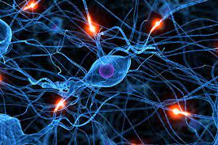
با تشکر از توجه شما

